Slide 1
칼디르 행성 정찰
Starcraft2_usemap

Slide 2
시작하기에 앞서
초반 작업을 할 때 내 자신만의 오리지널 스토리를 가진 게임을
갤디터를 이용해 만들어 보고 싶었습니다.
하지만 제가 가진 스토리와 갤디터가 제공해주는 리소스간의
어긋남 때문에 원하는 느낌을 잘 살려줄 수 없었고,
저는 고민에 빠졌습니다. 갤디터 툴을 다루는 능력은 많이 올라왔지만
리소스를 새로 제작할 능력은 없었기에
이에 과감히 스토리를 버리는 선택을 하였습니다.

Slide 3
목차
Story flow
전초기지 수색
신호소로 이동
저그의 침공& 아군 합류
저그 격퇴
플레이어 캐릭터
등장 NPC
적대세력(mob)
전체 지도 원안
제작 소요 기간

Slide 4
Story flow
칼디르 행성 도착
제라툴의 정찰 지시
전초기지 수색 발견
신호소로 이동
저그의 침공
합류 지점으로 이동
황금 함대와 합류 캐리건 저지

Slide 5
전초기지 수색
칼디르
행성 도착
전초기지 수색
갈래길
아래쪽
오른쪽
스킬 점멸획득
전초기지 발견

Slide 6
신호소로 이동
전초기지 도착
이동 중 저그 번식지 발견
저그
울음 소리
저그 제거하며 신호소 도착
저그로 왔던 길이 막힘
신호소 도착
신호소
활성화 지시

Slide 7
저그의 침공 & 아군 합류
구조 신호
신호소로 몰려오는 저그
제라툴 응답
빠르게
합류지점 이동
저그 울음소리
합류지점
아군 합류
전초기지 전멸

Slide 8
저그 격퇴
아군 합류
군락으로 이동하며 저그 제거
군락과 캐리건 제거
플레이어 승리

Slide 9
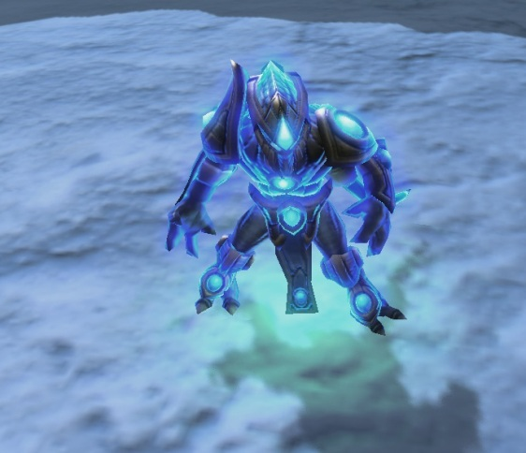
플레이어 캐릭터
이름(모델) | 라사라(계승자B)
체력(보호막) | 100(350)
공격력(사거리) | 30(6)
스킬1 | 사이오닉 폭풍
스킬2 | 점멸
스킬3 | 플라스마 쇄도
스킬4 | 파괴의 손아귀
스킬5 | 파멸
모든 능력치는 추후 수정 가능

Slide 10
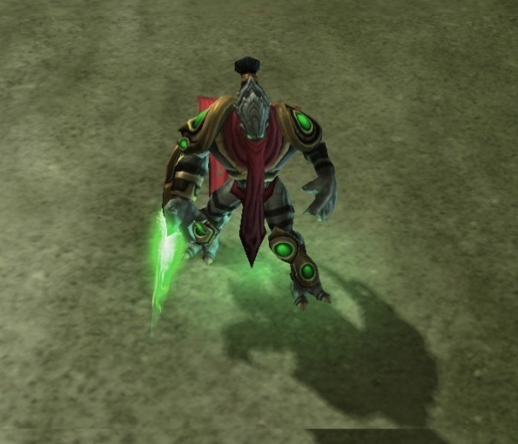
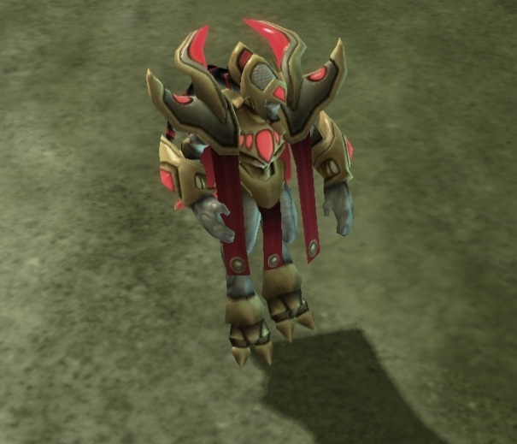
NPC
이름(모델) | 제라툴
라사라에게 칼디르 정찰임무를 내린 인물 게임에서는 초상화로만 등장
이름(모델) | 카리어스(카라스)
전초기지의 수장 캠페인 데이터 수정 없이 사용 예정

Slide 11
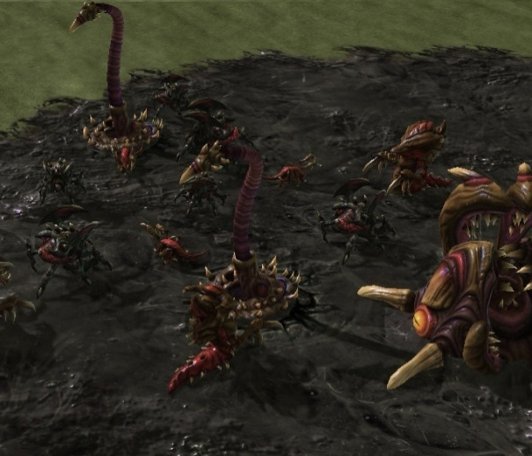
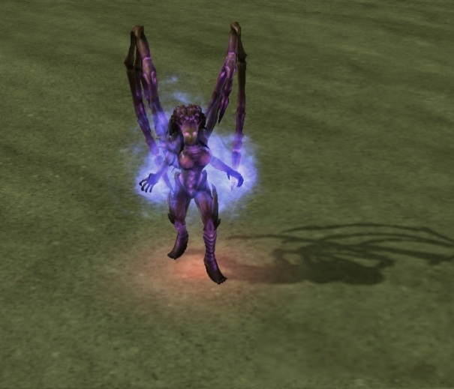
적대세력(mob)
이름(모델) | 저그
캠페인 데이터 수정 없이 사용
이름(모델) | 케리건(케리건 차)
저그의 수장 마지막 군락 처치 후 생성 케리건을 제압하면 플레이어 승리

Slide 12
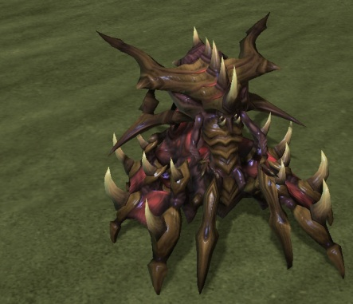
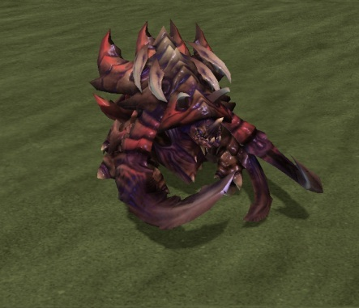
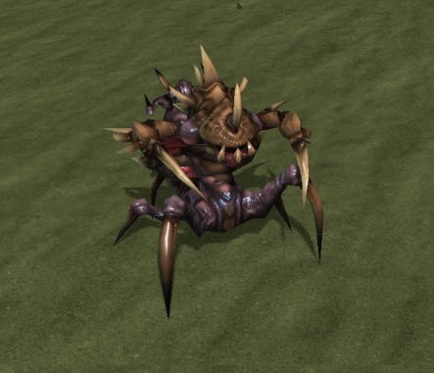
적대세력(mob)
이름(모델) | 파사크(자가라)
번식지1을 지키고 있다.
이름(모델) | 토라스크(울트라리스크토라스크변종)
번식지2를 지키고 있다.
이름(모델) | 브루탈리스크
번식지3을 지키고 있다.

Slide 13
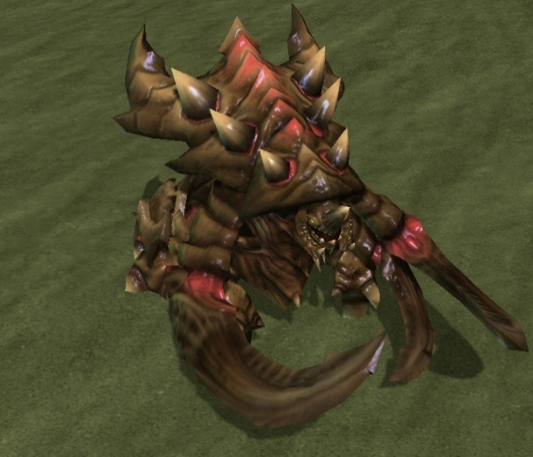
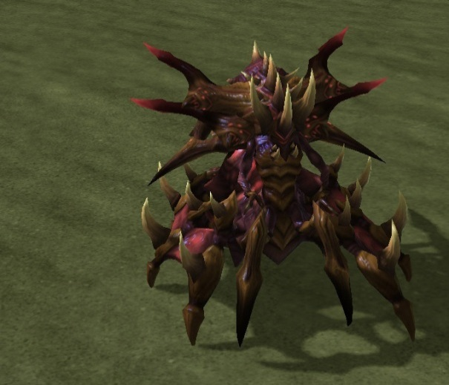
적대세력(mob)
이름(모델) | 오메가리스크
케리건에게 가는 길을 지킨다.
이름(모델) | 니아드라
케리건에게 가는 길을 지킨다.

Slide 14
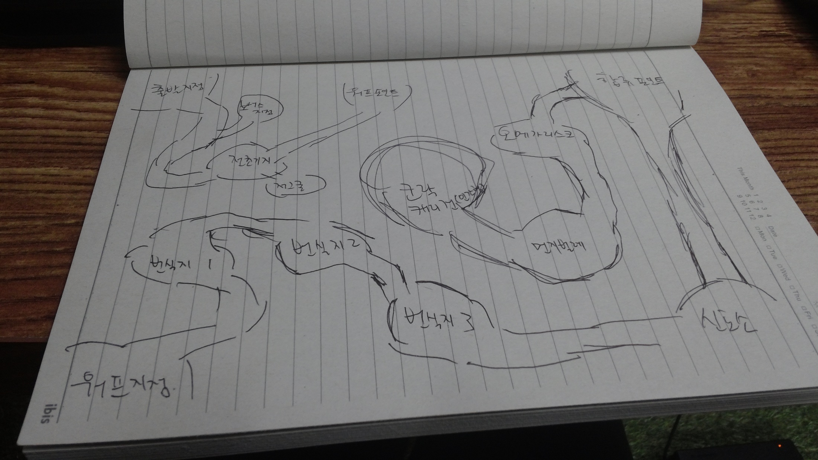
전체 지도 원안

Slide 15
제작 소요 기간
총 9일
일자 | 03월 27일 | 03월 28일 | 03월 29일 | 03월 30일
내용 | 문서작업 진행 스테이지 제작 | 스테이지 완성 합류포인트까지 구현 완료 | 휴일 | 휴일
03월 31일 | 04월 01일 | 04월 02일 | 04월 03일 | 04월 04일
시나리오 완성 구현 완료 데이터 수정 | v1.0 게시 유저 피드백 접수 | 유저 피드백 적용 v1.1 게시 | 제작 후기 작업 | 제작 후기 작업

